Slide 1
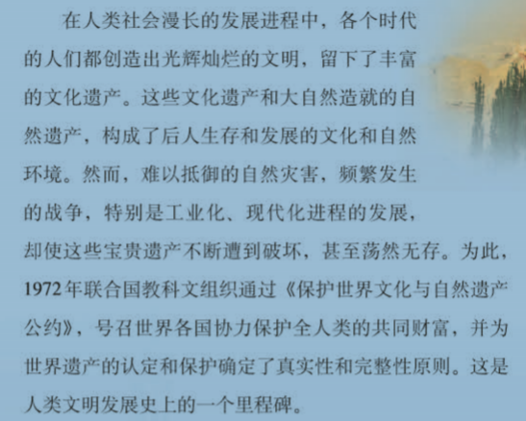
第1单元 全人类共同的宝贵财富
——世界文化遗产

Slide 2
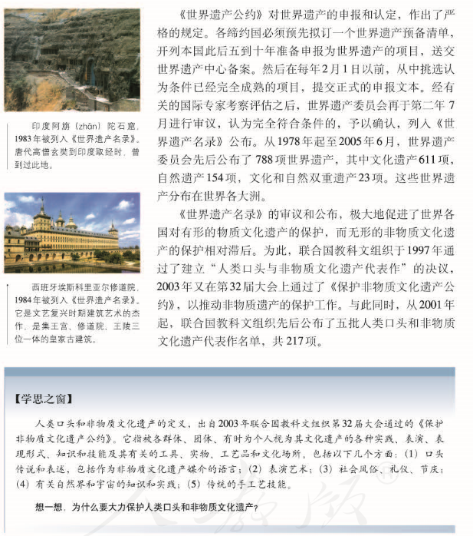
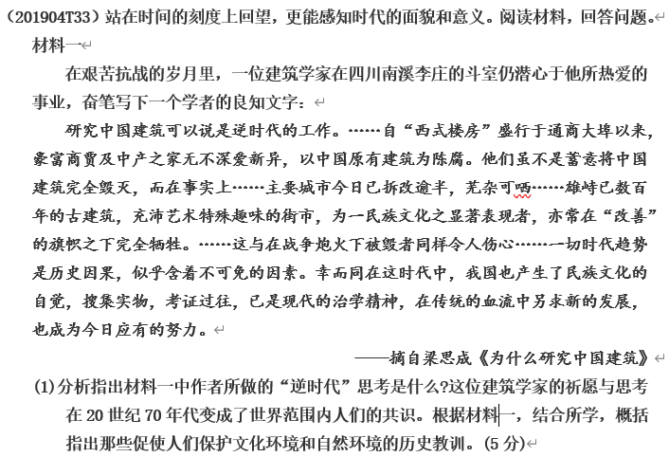
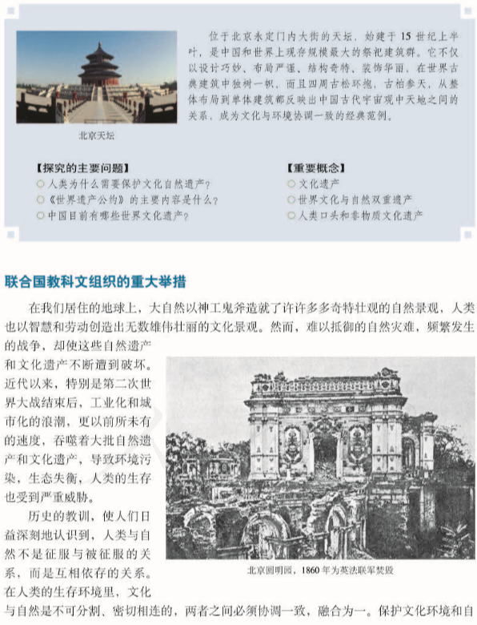
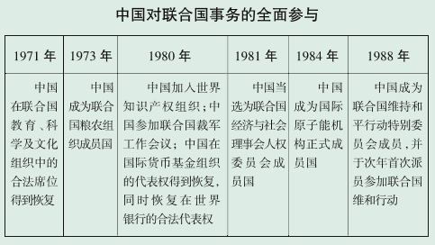
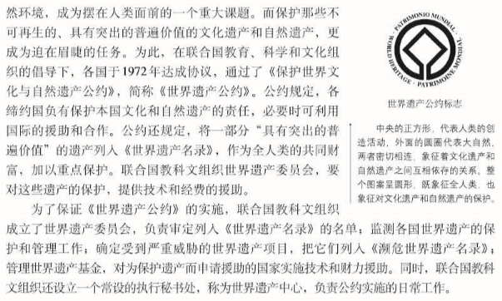
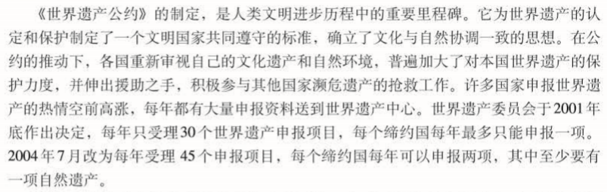
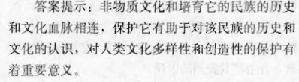

第1课 世界文化遗产的由来
考 点 解 读
一、联合国教科文组织保护世界文化遗产的重大举措及意义（c）
1.背景：
（1）教训：自然灾难，战争，工业化和城市化，环境污染，生态失衡。
（2）认识：人类与自然是互相依存的关系；在人类的生存环境里，文化与自
然是不可分割、密切相连的，两者之间必须协调一致，融合为一。
2.重大举措：
（1）1972年，通过《保护世界文化与自然遗产公约》
A.各缔约国负有保护本国文化和自然遗产的责任，必要时可以利用国际援助和合作。
B.将一部分“具有突出的普遍价值”的遗产列入《世界遗产名录》，作为全人类的共同财富，加以重点保护。
（2）成立世界遗产委员会
A.审定列入《世界遗产名录》的名单；
B.监测各国世界遗产的保护和管理工作；
C.确定《濒危世界遗产名录》；
D.管理世界遗产基金，对为保护遗产而申请援助的国家实施技术和财力援助。
（3）设立世界遗产中心
常设执行秘书处，负责公约实施的日常工作。
（4）2003年，通过《保护非物质文化遗产公约》
推动非物质文化遗产保护。
3.意义：
里程碑，标准，思想，重新审视，普遍加大，积极参与。

Slide 3
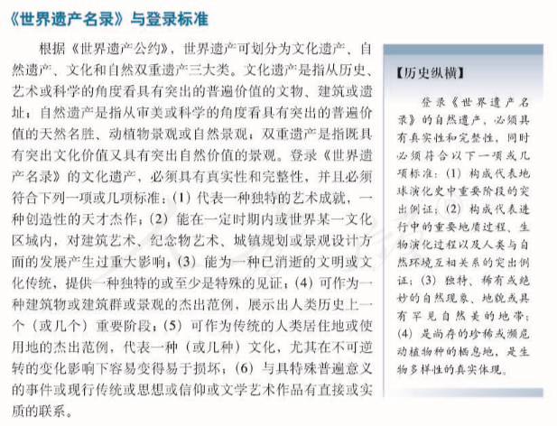
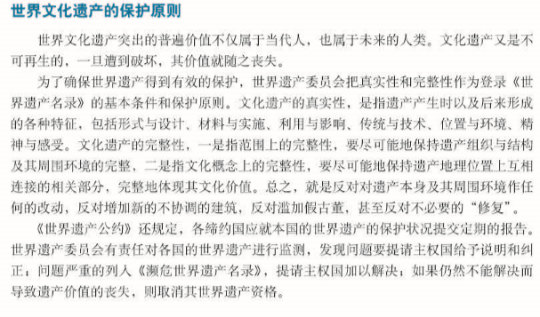
第1课 世界文化遗产的由来
考 点 解 读
二、联合国教科文组织确认世界遗产的重要原则和世界文化遗产登录标准（c）
1.类型：
文化遗产、自然遗产、文化和自然双重遗产。
2.重要原则：
（1）真实性；（2）完整性。
3.登录标准：
（1）代表一种独特的艺术成就，一种创造性的天才杰作；
（2）能在一定时期内或世界某一文化区域内，对建筑艺术、纪念物艺术、城镇规划或景观设计方面的发展产生过重大影响；
（3）能为一种已消逝的文明或文化传统，提供一种独特的或至少是特殊的见证；
（4）可作为一种建筑物或建筑群或景观的杰出范例，展示出人类历史上一个(或几个)重要阶段；
（5）可作为传统的人类居住地或使用地的杰出范例，代表一种(或几种)文化，尤其在不可逆转的变化影响下容易变得易于损坏；
（6）与具特殊普遍意义的事件或现行传统或思想或信仰或文学艺术作品有直接或实质的联系。

Slide 4
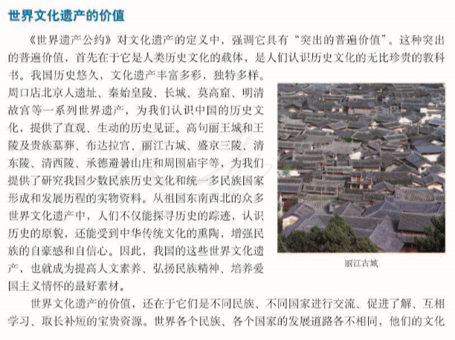
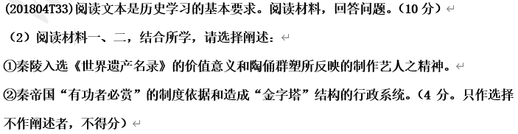

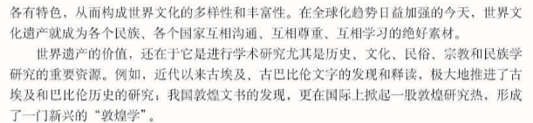
第2课 世界文化遗产的保护和可持续利用
考 点 解 读
二、联合国教科文组织确认世界遗产的重要原则和世界文化遗产登录标准（c）
4.价值：
具有“突出的普遍价值”
（1）历史价值：它是人类历史文化的载体，是人们认识历史文化的无比珍贵的教科书。
（2）世界价值：它是不同民族、不同国家进行交流、促进了解、互相学习、取长补短的宝贵资源。
（3）学术价值：它是进行学术研究尤其是历史、文化、民俗、宗教和民族学研究的重要资源。

Slide 5
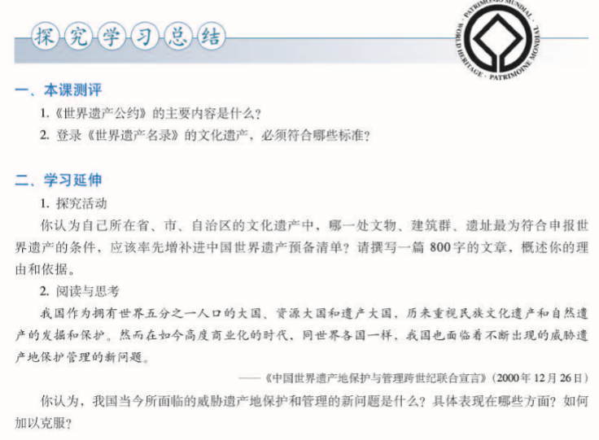
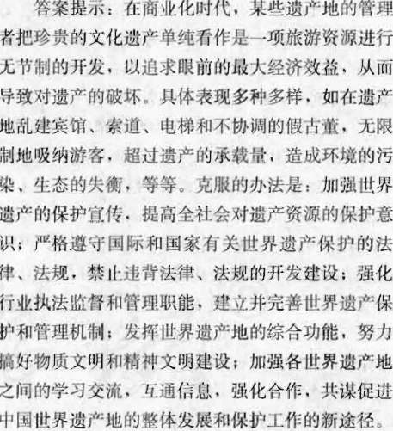
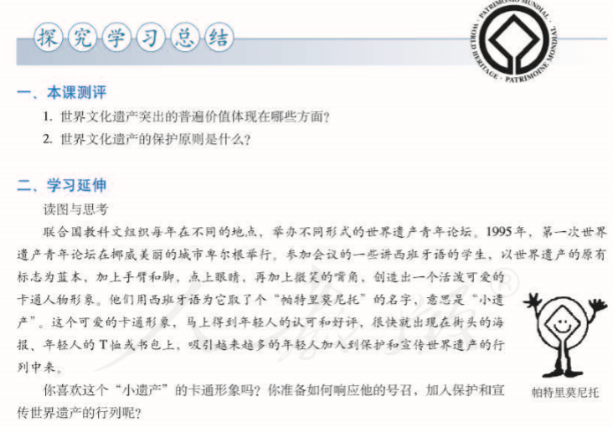
充分的保护，适度的利用

Slide 6
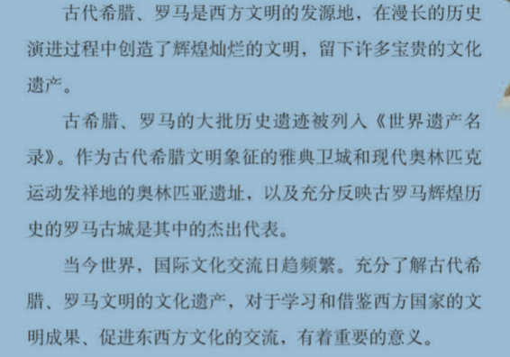



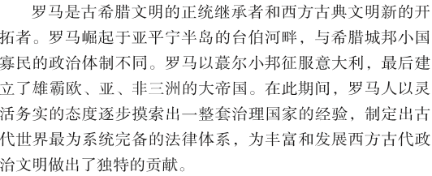
第3单元 古代希腊、罗马的历史遗迹

Slide 7
前800年
希腊城邦出现
前8世纪
雅典卫城始建
前775-393年
奥林匹克运动会
前6世纪
罗马形成真正意义上的城市
前594年
梭伦改革
前509年
罗马共和国建立
前500-前449年
希波战争
前469-前399年
苏格拉底
智者学派
前449年
《十二铜表法》颁布
前447年
帕特农神庙
前443-前429年
伯里克利改革
前384-前322年
亚里士多德
前4世纪末3世纪初
斯多亚学派（芝诺）
前106-前43年
西塞罗
前27年
罗马帝国建立
前4年—65年
塞内卡
80年
大斗兽场
106-113年
图拉真广场和纪功柱
118-125年
万神殿
394年
奥林匹克运动会被禁止
395年
罗马帝国分裂

Slide 8
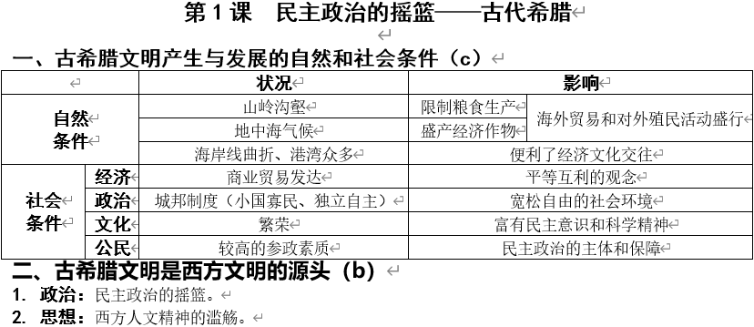
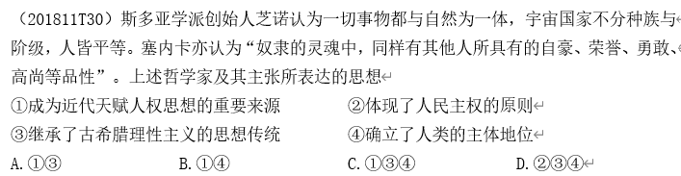
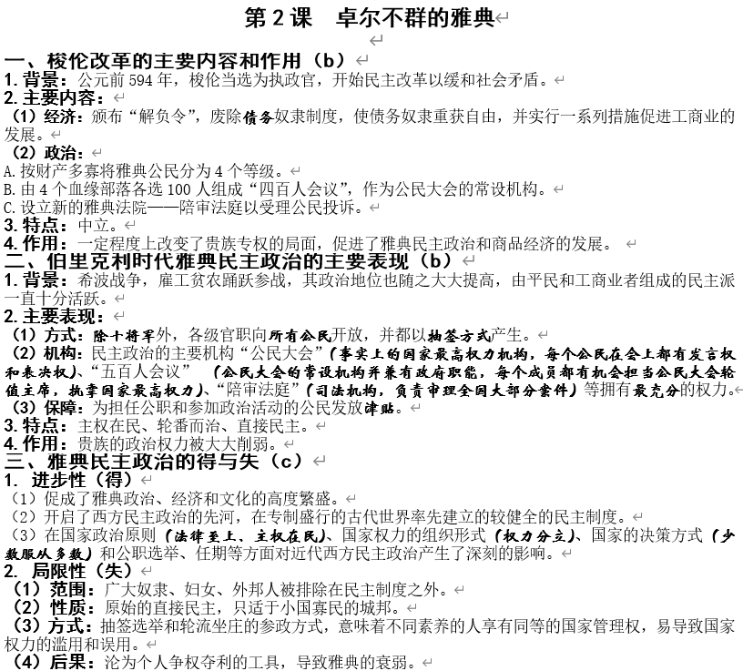
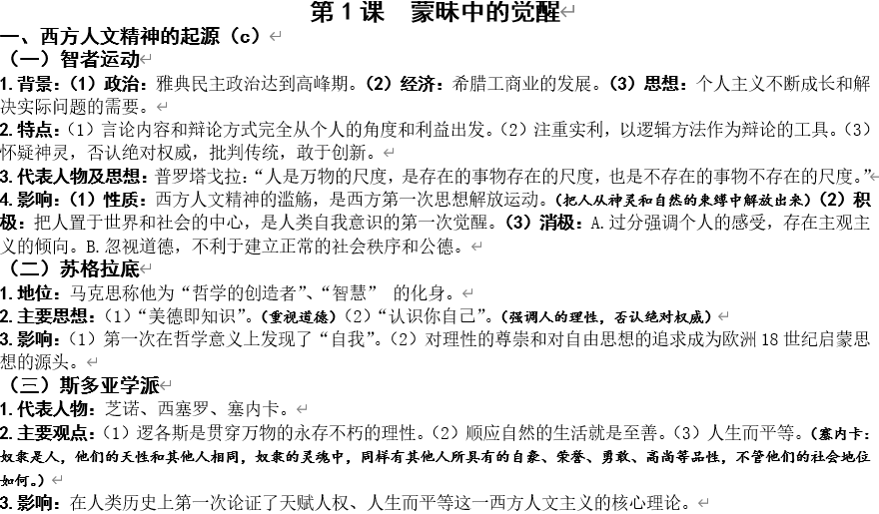
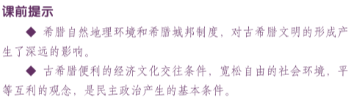
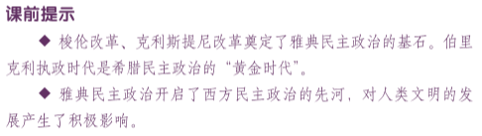
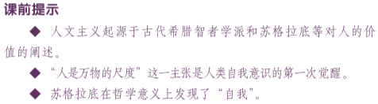
第1课 雅典卫城与奥林匹亚遗址
知 识 关 联
1.必修1专题6第1课：民主政治的摇篮——古代希腊
第2课：卓尔不群的雅典
2.必修3专题6第1课：蒙昧中的觉醒

Slide 9
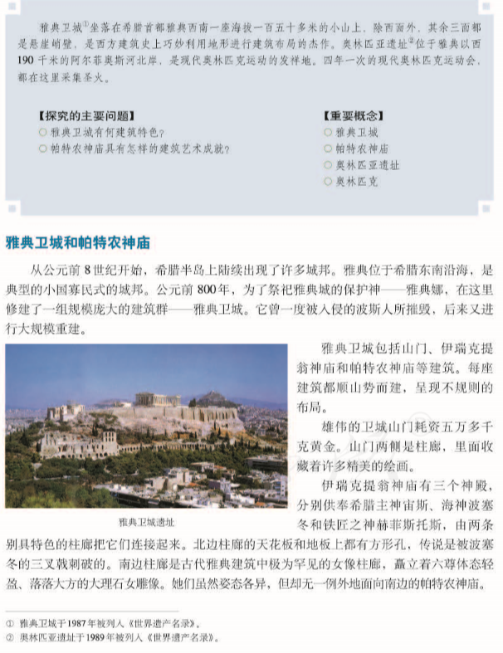
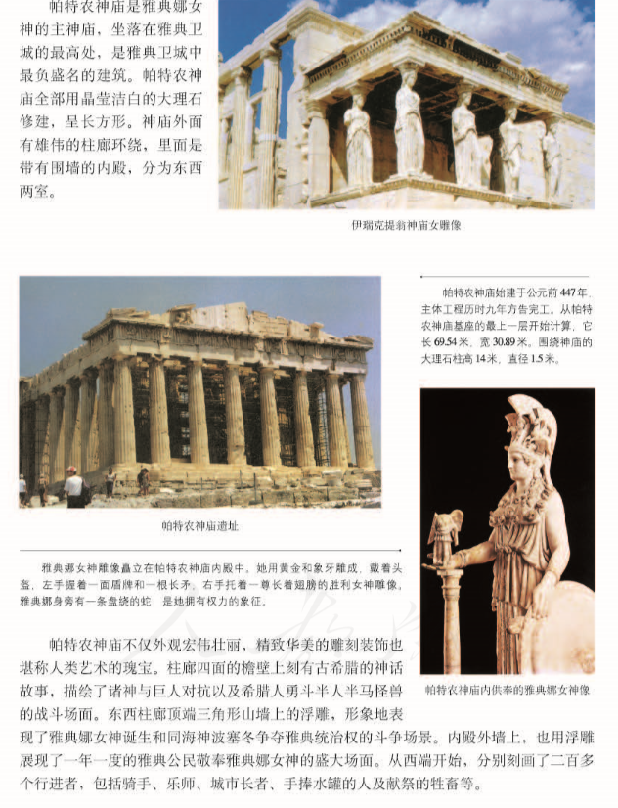
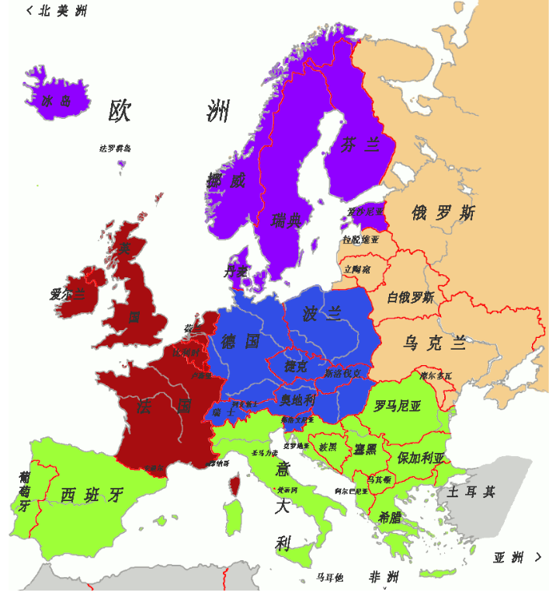
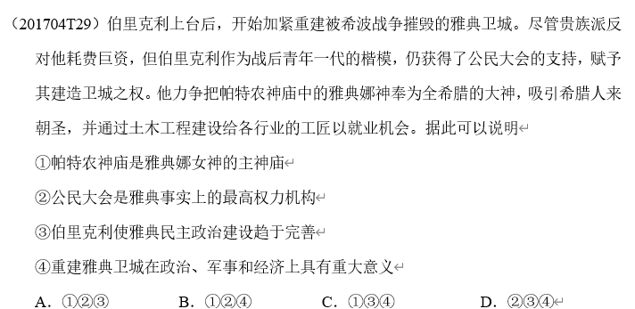
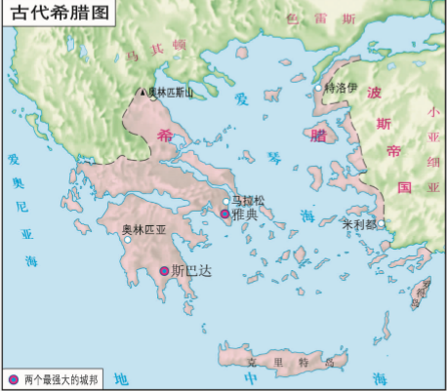
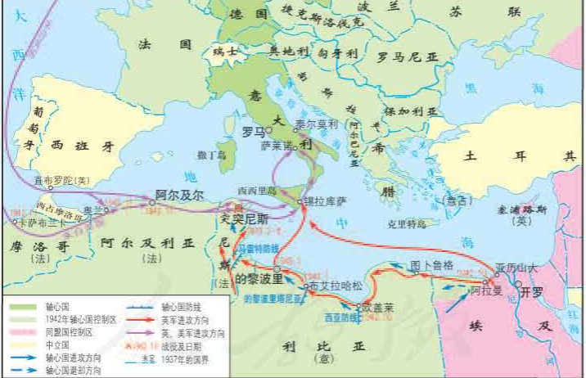
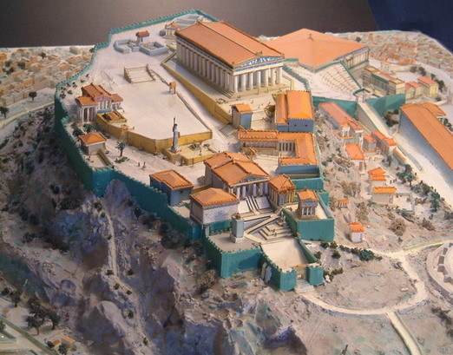
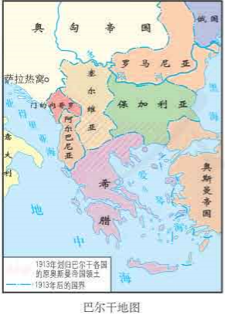

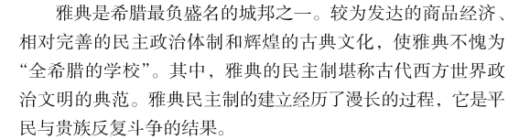
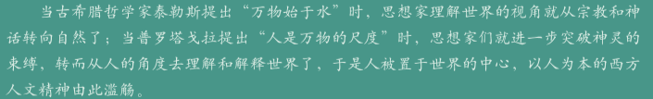
考 点 解 读
一、雅典卫城的主要建筑及其价值（c）
1.时空：
始建于公元前800年，曾一度被入侵的波斯人所摧毁，重建于公元前5世纪中。坐落在希腊首都雅典西南一座海拔一百五十多米的小山上。
2.目的：
防御外敌；祭祀雅典城的保护神—雅典娜。
3.主要建筑：
山门、伊瑞克提翁神庙和帕特农神庙。
4.特点：
（1）因地制宜，自由活泼，主次分明，错落有致。（2）柱廊结构和三角形门墙。
5.价值：
突出的普遍价值；认识希腊历史文化直观生动的历史见证；不同国家、民族相互交流学习的宝贵资源；学术研究的重要资源。
二、帕特农神庙的建筑艺术成就和人文精神内涵（c）
1.概况：
是雅典娜的主神庙，坐落在雅典卫城的最高处，是雅
典卫城中最负盛名的建筑。
2.建筑艺术成就：
外观宏伟壮丽，雕刻装饰精致华美。
3.人文精神内涵：
从人的角度去理解和解释世界，人被置于世界的中心，以人为本。

Slide 10
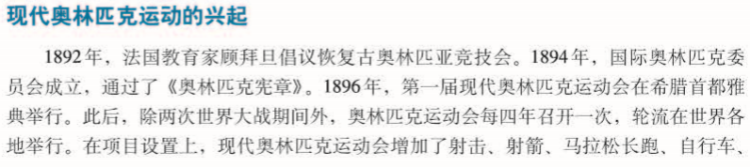
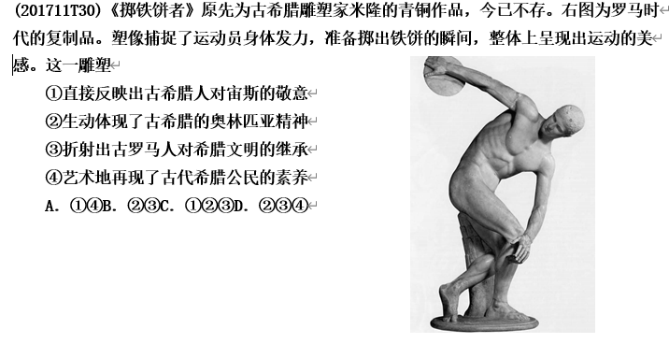
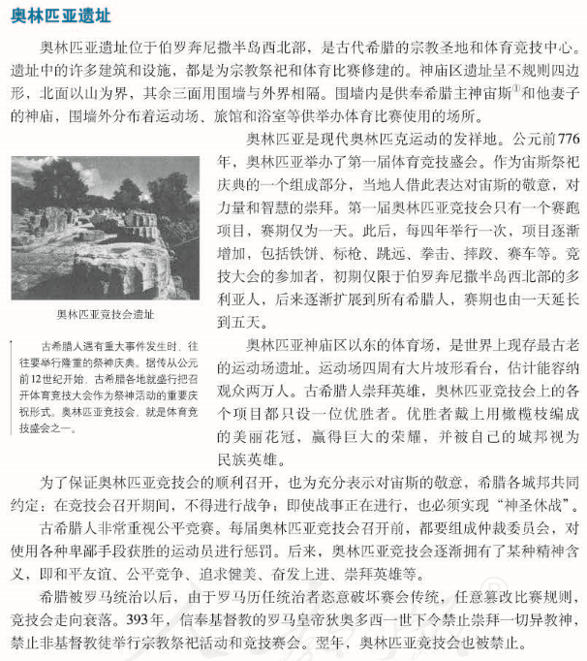
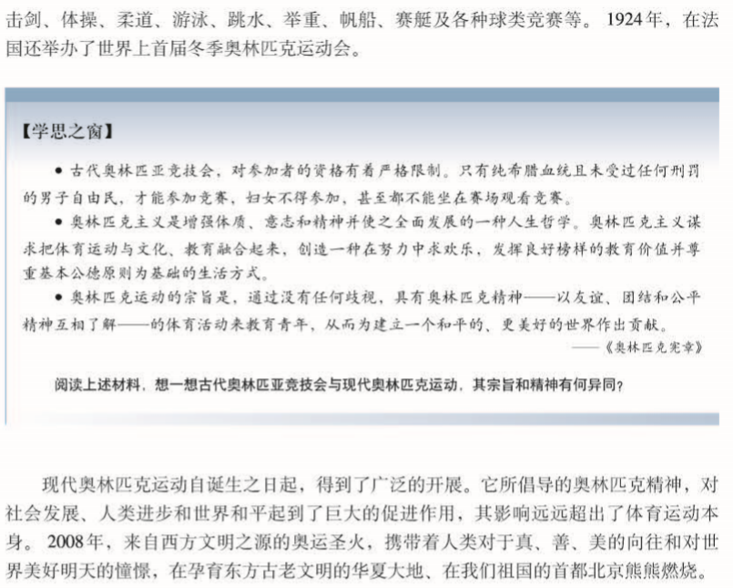
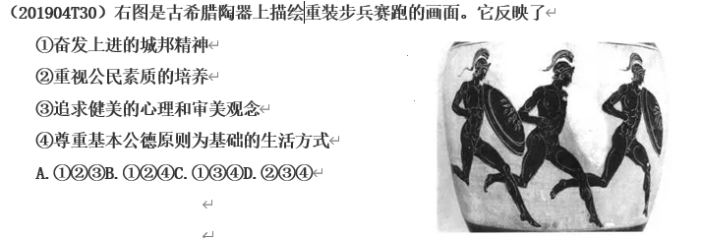
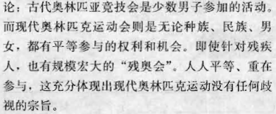
考 点 解 读
三、奥林匹亚遗址在古希腊的主要功能及地位（c）
1.主要功能:
位于雅典以西190千米的阿尔菲奥斯河北岸，伯罗奔尼撒半岛西北部，许多建筑和设施，是为古希腊宗教祭祀（希腊主神宙斯）和体育比赛（奥林匹克运动会）而修建。
2.地位：
是古希腊的宗教圣地和体育竞技中心，也是现代奥林匹克运动会的发祥地。公元前776年，奥林匹亚举办了第一届体育竞技盛会，表达了对宙斯的敬意，对力量和智慧的崇拜。
（1）只有一个赛跑项目，赛期仅为一天，此后，项目逐渐增加，赛期也又一天延长到五天，每四年举行一次。
（2）初期仅限于伯罗奔尼撒半岛西北部的多利亚人，后来逐渐扩展到所有希腊人。
（3）每个项目只设一位优胜者。
（4）竞技会期间，不得进行战争，即使战事正在进行，也必须实现“神圣休战”。
（5）精神内涵：和平友谊、公平竞争、追求健美、奋发上进、崇拜英雄等。

Slide 11
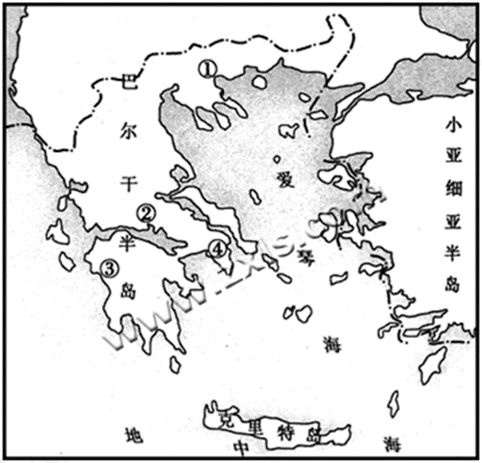

（201804T30）人类文明的时空创造，历经岁月的冲刷，留下星罗棋布的文化遗迹。观察右图，对图中所示地点的文化遗迹，标注正确的是
A．①—德尔菲遗址
B．②—雅典卫城遗址
C．③—奥林匹亚遗址
D．④—亚里土多德诞生地

Slide 12
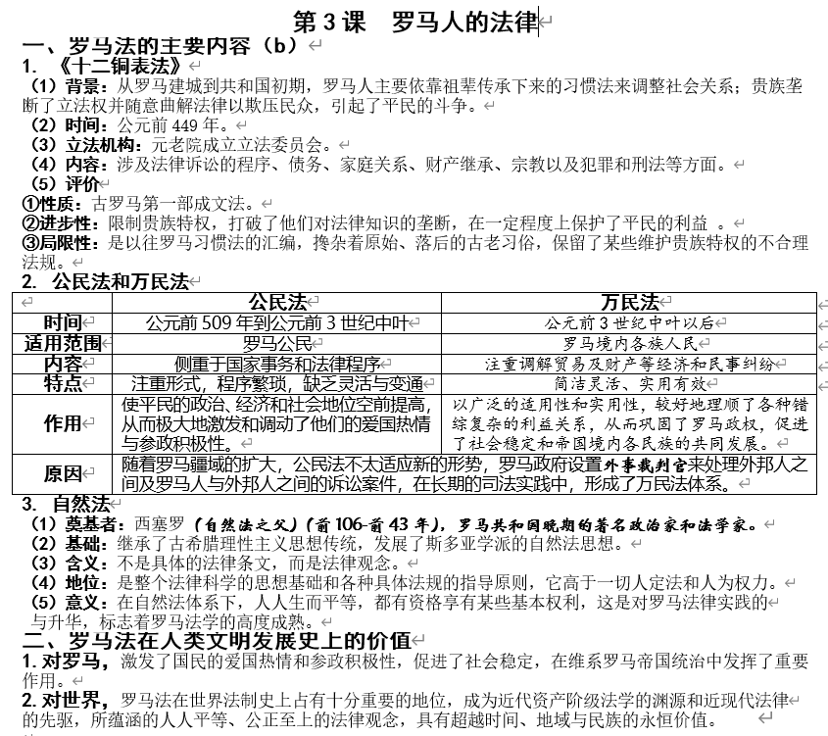
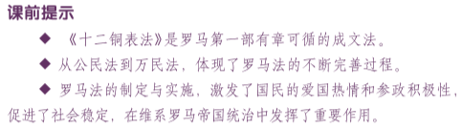
第2课 古罗马城的建筑艺术成就
知 识 关 联
必修1专题6第3课：罗马人的法律

Slide 13
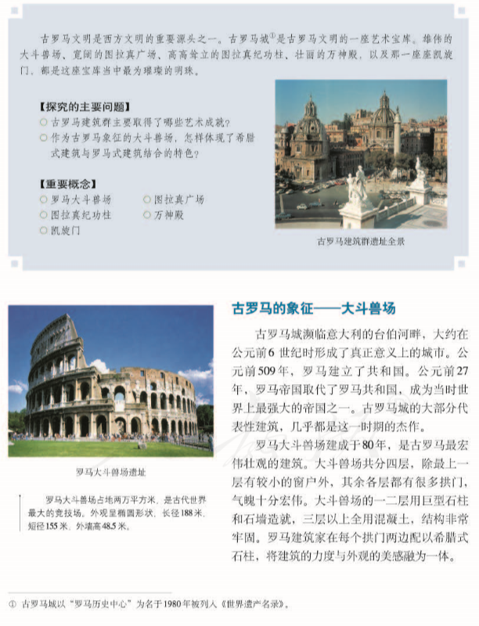
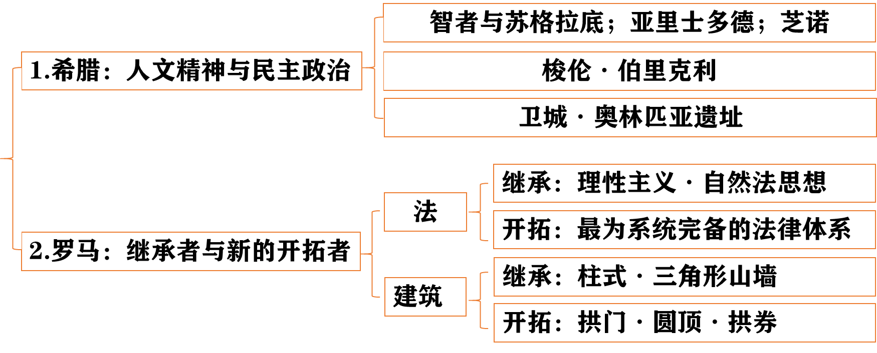
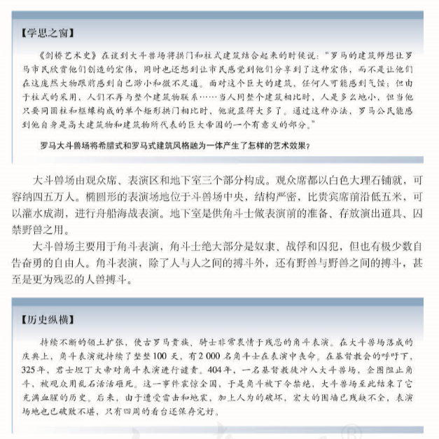
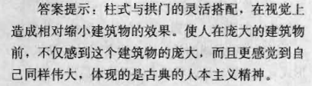
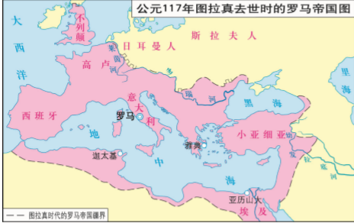
考 点 解 读
一、古罗马城的悠久历史（b）
古罗马濒临意大利的台伯河畔，公元前6世纪形成真正意义上的城市；公元前509年，建立共和国；公元前27年，建立帝国。古罗马城的大部分代表性建筑，几乎都是帝国时期的杰作。
二、古罗马建筑群的代表性遗址、建筑特色及艺术成就（b）
1.大斗兽场——古罗马的象征
（1）概况：
建于80年，古罗马最宏伟壮观的建筑，由观众席、表演区和地下室三个部分构成，主要用于角斗表演。
（2）建筑特色：
宏伟壮观
A.高：有四层；
B.大：占地面积2万平方米，可容纳四五万人，是古代世界最大的竞技场；
C.坚固：混凝土、将罗马式的拱门和希腊式的石柱相结合，将建筑的力度和外观的美感融为一体；
D.结构完备：包括观众席、表演区和地下室。

Slide 14
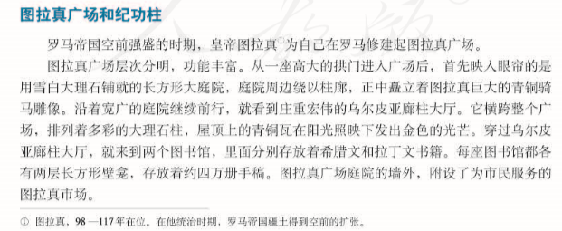





考 点 解 读
二、古罗马建筑群的代表性遗址、建筑特色及艺术成就（b）
2.图拉真广场和纪功柱：
（1）概况：
106-113年，图拉真皇帝在罗马修建。由拱门、庭院、雕像、大厅、图书馆、纪功柱、市场等构成。既宣扬皇权(如雕像、大厅、纪功柱等)，又服务市民(如图拉真市场、图书馆等)。
（2）建筑特色：
A.图拉真广场层次分明，功能丰富；
B.纪功柱柱体上是一条螺旋状的浮雕带，是举世罕见的艺术杰作。
3.万神殿：
（1）概况：
建于118-125年，哈德良皇帝统治时期，古罗马最宏伟的神庙建筑。由门廊、正殿构成。用于崇拜以天上星宿为代表的希腊与罗马的各位天神。
（2）建筑特色：
A.集希腊柱式和罗马圆顶式建筑风格于一体；
B.圆顶圆形大厅，没有任何支撑物，显得十分高大空旷，在世界建筑史上，如此大跨度、大空间的建筑还是首次出现；
C.圆形穹顶，穹顶正中有巨大圆孔，用于采光和仰视苍穹；
D.地面，中央稍微突起，用于排水。

Slide 15



第4单元 欧洲文艺复兴时期的文化遗产

Slide 16

14-15世纪文艺复兴发源地及中心
佛罗伦萨
16世纪文艺复兴全盛时期的中心
罗马
标志意大利文艺复兴建筑的诞生
13世纪
13世纪末
14世纪
文艺复兴盛期绘画艺术的宝库
圣母玛利亚大教堂
15世纪
1471年
1473年
西斯廷小教堂
皮提宫
1487年
1481年
16世纪
1506年
1560年
乌菲齐宫
1581年
圣彼得大教堂
17世纪
1626年
17世纪中期
佛罗伦萨的另一座艺术宝库
欧洲乃至世界的艺术宝库
18世纪
圣彼得广场
世界上最大的天主教堂

Slide 17

第1课 佛罗伦萨的文化遗产
知 识 关 联
必修3专题6第2课：神权下的自我

Slide 18

考 点 解 读
一、文艺复兴时期佛罗伦萨经济、文化发展的背景（b）
1.政治：1187年后，取得自治权，逐渐发展为城市共和国，颁布《正义法规》。
2.经济：是当时欧洲最发达的毛纺织业和银行业中心。
3.文化：15世纪，最富有的美第奇家族热衷于奖掖学术，笼络人文主义学者，资助文化艺术和建筑活动。
保留了大量的古罗马文化。

Slide 19








考 点 解 读
二、文艺复兴时期佛罗伦萨著名文化遗产及其建筑风格、艺术特色和人文主义精神（c）
1.圣母玛利亚大教堂：
修建目的：
彰显公民精神
修建者：
佛罗伦萨政府
大圆顶：
布鲁内列斯奇设计，由8根主肋骨、16根小肋骨
支撑，肋骨之间用铁链加固，砖红色， 椭圆形
古罗马以来欧洲最大的圆顶
与整个城市环境协调，是佛罗伦萨标志性建筑之一
（高，大，创新）
吸收和发展了古罗马的大圆顶设计
佛罗伦萨大教堂的建造，
标志着意大利文艺复兴建筑的诞生

Slide 20


考 点 解 读
二、文艺复兴时期佛罗伦萨著名文化遗产及其建筑风格、艺术特色和人文主义精神（c）
2.乌菲齐博物馆：
1560年，美第奇家族决定为佛罗伦萨共和国建造一座办公大楼，作为共和国的行政中心。由著名画家兼建筑师乔治·瓦萨里设计并监工，1581年竣工。收藏作品有达·芬奇的《天使》、拉斐尔的《圣母像》、波提切利的《维纳斯的诞生》和《春神图》等。是欧洲乃至世界的艺术宝库。
3.帕拉蒂纳美术馆：
皮提宫是美第奇家族的另一座宫殿。宫内有一组博物馆，最重要的是收藏美第奇家族绘画藏品的帕拉蒂纳美术馆。收藏作品有拉斐尔的《椅子中的圣母》《戴面纱的女人》、提香的《英国人画像》等。是佛罗伦萨的另一座艺术宝库。
三、佛罗伦萨在文艺复兴中的地位和作用（c）
1.文艺复兴的摇篮。
2.15世纪一跃而成为意大利文艺复兴的中心。

Slide 21








A
B
C
收藏于乌菲齐博物馆：
收藏于帕拉蒂纳美术馆：
A
B
D
E
C
F
G
D
E
F
G

Slide 22
第2课 罗马文艺复兴时期的文化遗产
知 识 关 联
必修3专题6第2课：神权下的自我

Slide 23






考 点 解 读
一、西斯廷小教堂中的著名壁画作品（b）
作 品 |  | 内 涵
拉斐尔 | 十幅挂毯图案 | 表现圣彼得和圣保罗等使徒的事迹。
 | 《雅典学院》 | 以人为中心，描绘了古代希腊哲学家柏拉图、苏格拉底、亚里士多德、数学家欧几里得和其他人物的群像，它充分体现了拉斐尔高超的写实技巧和人文主义思想。
米开朗 基罗 | 《创世纪》 | 取材于《圣经》故事，塑造了343个人物形象，分别表示了宇宙、人类和邪恶的起源。作者创作了一系列理想中的英雄。他们强健的体魄和突起的筋肉向世人表明，这是一个人类能够创造世界的时代。这幅壁画是文艺复兴时代的一座丰碑。
 | 《最后的审判》 | 描绘世界末日降临时，基督裁决众人命运的场景。画面雄伟壮烈，充满严肃和恐怖的气氛，因为作者想借此控诉罗马教皇和美第奇家族的暴政和悼念1527-1530年佛罗伦萨起义中牺牲的烈士，强烈祈望人世间的公正与平等。

Slide 24







考 点 解 读
二、圣彼得大教堂的历史、宗教、建筑和艺术等方面的成就 （b）
修建目的：
树立罗马教廷威信
修建者：
天主教会
大圆顶：
米开朗基罗设计，为解决跨度过大又没有立柱支撑的难题，设计了两块半圆形的壳形结构，再用辐条状的肋进行加固，白色，真正球面形，显得立体感更强
是罗马全城的最高点，是万神殿的三倍，是世界上最大的天主教堂，实现了教皇朱理二世当初建造最宏大建筑的愿望
三、米开朗基罗、拉斐尔、贝尔尼尼在世界文化史上的地位（c）
1.米开朗基罗：《创世纪》、《最后的审判》、《哀悼基督》、圣彼得大教堂大圆顶设计
2.拉斐尔：《圣母像》、《椅子中的圣母》、《戴面纱的女人》、十幅挂毯图案、《雅典学院》、圣彼得大教堂设计者之一
3.贝尔尼尼：设计圣彼得大教堂镀金青铜华盖、主教座、广场

Slide 25

圣彼得大教堂最初的修建目的是为了树立罗马教廷威信，对于目的是否实现，有以下两种观点：
①圣彼得大教堂树立了罗马教廷威信。
②圣彼得大教堂和人文主义产生了密切的联系。
请你选择其中一个观点并说明理由。
选择观点1：
①圣彼得大教堂是世界上最大的天主教堂。其大圆顶是罗马全城最高点，是万神殿的三倍。
②梯形广场由外向内地势逐渐上升，目的是为了让椭圆形广场上的信徒都能瞻仰站在高处主持弥撒礼的教皇，体现教皇“圣”和“威”。
③两侧柱廊的宗教寓意深刻，他们犹如教皇张开的双臂，时刻准备拥抱来自各地的朝圣者。
选择观点2：
①为了改建圣彼得大教堂，罗马教廷在各国出售“赎罪券”，在德国引发了宗教改革，从更广泛的社会层面和更内在的心灵角度传播和发展了文艺复兴以来复苏的的人文主义。
②圣彼得大教堂的修建体现了人的智慧和力量，《哀悼基督》体现了浓浓的怜子之情，青铜华盖上的橄榄枝，有裸体儿童在玩耍，还有蜜蜂在飞舞，都体现了人文主义色彩。
③两侧柱廊的宗教寓意深刻，他们犹如教皇张开的双臂，时刻准备拥抱来自各地的朝圣者，体现教皇“迎”和“融”。

Slide 26







A
B
C
D
B
D
收藏于西斯廷小教堂：
收藏于圣彼得大教堂：
F
G
A
C
E
G
F
E

Slide 27
意大利相关知识清单
古代
必修1（专题6（3）罗马人的法律）
选修6（专题3（2）古罗马的建筑）
现代
选修3 两次世界大战和意大利
必修1（专题9（1）北约）
必修1（专题9（2）欧洲一体化）
文艺复兴
建筑
公元前6世纪
1882年
1919年
1921年
1922年
1938年
1940年
1949年
1951年
公元前509年
公元前449年
公元前3世纪
公元前27年
476年
14世纪
17世纪
1915年
1943年......
1947年

Slide 28



（201610T34）文艺复兴时期的人文主义在世界文明史上留下了不灭的光辉。阅读材料，回答问题。（10分）
材料一 西斯廷小教堂的两幅壁画：
材料二 对于赎罪券的抨击，有如一粒火种落在火药桶里，立刻燃起燎原之火。农民和平民把路德的反教会论纲当成是起义的信号，认为同一切压迫者算账的时候到了。市民则到处传颂“九十五条论纲”。斯特拉斯堡的市民把九十五条论纲贴在教堂大门上。人文主义者热烈欢呼……贵族，甚至一部分诸侯，希望由此打破罗马教会的控制，没收教产。……用拉丁文写的这份论纲，被人们译成德语，争相传播，不胫而走，两星期内传遍德意志兰，一个月内传遍基督教世界。
——摘自丁建弘《德国通史》
（1）材料一中的壁画内容分别源于什么故事？各自表现了怎样的人文主义追求？（4分）
（2）阅读材料二，结合所学知识，概括宗教改革对人文主义发展的主要贡献。综合材料一、二，指出这一时期人文主义的主要诉求。（6分）

Slide 29


Slide 30

（2014浙江文综）阅读材料，回答问题。
(1)联系教材，判断图1中雕塑的名称及其作者。(3分)
(2)图2是梵蒂冈城示意图。请从世界文化遗产的角度，简要介绍其中两处景点。（7分）
（1）《哀悼基督》，米开朗基罗。(3分)
（2）西斯廷小教堂。文艺复兴盛期绘画艺术的宝库，拉斐尔和米开朗基罗的很多作品陈列在这里。
圣彼得大教堂。世界上最大的天主教堂。大圆顶建筑多方面超过了罗马万神殿的成就。
圣彼得教堂前广场。设计增强了几何形状，两侧柱子之间产生明暗对比效果（或：柱廊的宗教寓意深刻）。(7分)

Slide 31

第5单元 中国的世界文化遗产代表

Slide 32

第1课 世界建筑的奇迹万里长城
知 识 关 联
1.必修1
专题1
第2课：走向“大一统 ”的秦汉政治：“六王毕，四海一”
第4课：专制时代晚期的政治形态：清朝的边疆政策
专题2
第3课：伟大的抗日战争：关内关外抗日救亡运动、全民族的抗日战争
2.选修4
第1单元
第1课：统一中国的第一个皇帝秦始皇
3.世界遗产中的因地制宜
雅典卫城、长城、秦始皇陵、布达拉宫、颐和园、皖南古村落

Slide 33






考 点 解 读
一、秦长城、汉长城、明长城（b）
朝代 | 修建背景 | 起讫地点 | 地位
秦 | 1.战国末年，匈奴崛起，进入河套地区。 2.秦统一六国后，蒙恬北击匈奴，夺取河套地区，为了防止匈奴再度南下。 | 临洮——辽东 全长5000多公里 | 秦始皇长城
汉 | 1.秦汉之际，匈奴建立强大的军事政权，统一蒙古草原，重新占领河套地区。 2.汉武帝时，发动了对匈奴的反击战，夺回河套地区，占领河西走廊，打通了通往西域的丝绸之路。 | 盐泽——辽东 全长10000多公里 | 最长的长城
明 | 1.明代瓦剌、鞑靼、女真的威胁。 | 嘉峪关——鸭绿江 全长6000多公里 | 历时最长、工程最坚固、设备最完善的长城
秦延伸，汉西进，明后退，秦与明不同位

Slide 34







考 点 解 读
二、长城的文化内涵及其在中国历史发展中的作用和影响（d）
1.文化内涵：
（1）建筑艺术：雄伟壮观、气势磅礴、布局巧妙、结构合理。
（2）装饰艺术：精雕细刻、雕梁画栋、工艺精美、刀法娴熟。
（飞檐、斗拱、砖雕、石刻）
（3）文学艺术：产生许多民间传说、说唱戏曲、诗词歌赋、绘画雕塑等。（孟姜女哭长城；李白：长风几万里，吹度玉门关；王昌龄：秦时明月汉时关，万里长征人未还；王维：劝君更进一杯酒，西出阳关无故人；毛泽东：天高云淡，望断南飞雁，不到长城非好汉。）
2.作用和影响：
（1）防御作用：抵御北方游牧民族的南下侵袭，保护内地农业生产和人民生命财产。
（2）中外关系：保障丝绸之路的安全畅通，促进了中西经济文化的交流。
（3）边疆开发：在长城沿线移民实边、垦荒屯田，有力推动了长城沿线经济、文化的发展。
（4）民族关系：长城地处北部游牧区和农耕区的分界线，也是联结游牧民族和农耕民族经济、文化的重要纽带。
（5）民族精神：长城是中国古代劳动人民汗水和智慧的结晶，是一座巍峨的历史丰碑，成为中华民族的伟大象征。

Slide 35





独特的建筑风格
长城的建筑材料和构筑方法，因各地的地形地势和自然条件差异而不同，就地取材，因地制宜，用险制塞。
和当地的自然环境和谐地融为一体，取得了协调一致的效果。
Notes:
（1）在河西地区某些地段修筑长城，因为那儿没有黄土和石材，更多的是流沙、碎石等。西汉时期
（2）有的用流沙、碎石、红柳或芦苇垒筑而成；有的用天然石块垒砌城墙；有的依托山脉以石块垒砌为主；有的凭借黄河天险，以构筑障塞城堡为主。其建筑上遵循着就地取材、因地制宜、用制险寨的原则。这种因地而异的方法充分说明了长城是中华民族伟大智慧的结晶。

Slide 36






复杂完备的防御体系
前沿阵地——城墙
战斗据点——敌台
防线支撑点——关城
联系沟通——军用道路
供官兵驻守戍边，纵深防线——城障
报警系统——烽燧
Notes:
在施工设计上，点线面结合，由军镇、关城与隘口有机联络，将敌楼、城堡、烟墩沿线一体，依山势走向，据险峻地理而抉址，构思精巧，锐不可挡，从而构成完整的防御体系。
在建筑结构上，墙体多用砖石砌成，结构由由城墙、敌台、关隘、烟墩、城堡等各部分构成，传递信息、防守据点、指挥中心、扼守咽喉、射孔、嘹望、屯兵、仓储、民居、衙署、营房、寺庙各功能齐全。

Slide 37




Slide 38



Slide 39
第2课 秦始皇陵及兵马俑
知 识 关 联
1.必修1专题1第2课：走向“大一统”的秦汉政治
选修4第1单元第1课：统一中国的第一个皇帝秦始皇
2.与中国的世界文化遗产相联系：
⑴坐向：秦始皇陵及兵马俑坐西朝东、布达拉宫坐北朝南、大昭寺坐东朝西、故宫坐北朝南、颐和园仁寿殿坐西朝东、平遥古城日升昌坐南朝北
⑵科学性：秦始皇陵不同的铜、锡合金比例，铬盐氧化处理的抗腐蚀；长城建筑材料和构筑方法因地制宜；布达拉宫顺山势而建，墙基深入岩层，部分墙体的夹层浇筑铁汁；故宫三台龙头排水，铜（铁）缸储水防火；皖南古村落巧夺天工的村落水系等

Slide 40


考 点 解 读
一、秦始皇陵的结构布局和历史文化内涵（c）
1.结构布局：
外城以外
兵马俑坑
外城
内城
铜车马坑
地宫
2.历史文化内涵：
按照“事死如生”的原则，模仿都城的建制布局，体现至高无上的皇权观念。秦始皇陵是中国历史上第一个皇帝陵园，也是中国古代最大的一座帝王陵。

Slide 41



二、秦陵兵马俑的布局、阵容及其所反映的历史状况（b）
1.布局：
兵马俑坑是秦始皇陵园中的一组陪葬坑，共有四个，为坑道式的地下土木建筑结构。三个兵马俑坑大小不等，形状各异，组成了一个完整的军阵编列体系。
2.阵容：
（1）一号坑为右军，面积最大，是由步兵和车兵组成的长
方形矩阵，排列成38路纵队。大部分陶俑，以弓弩为武器。
（2）二号坑为左军，面积较小，分为四个方阵：弩兵方阵、车兵方阵、骑兵方阵和车兵、步兵、骑兵三个兵种的混合方阵。所用武器，有弓、弩、戟等。二号坑的内容比一号坑丰富，是兵马俑坑中的精华。
（3）三号坑为指挥部，面积最小，呈“凹”字形结构。坑内正前方停放着一辆面朝东的华盖车，后面跟随四个戴长冠的武士俑。
（4）四号坑应为中军，空无一物。
3.历史状况：
生动展现了秦军威武雄壮的豪迈气势。

Slide 42


三、秦陵兵马俑所体现的高超技术和艺术震撼力（c）
1.高超技术：
（1）陶俑和陶马造型比例匀称，神态逼真，生动传神，彩绘色调明快、绚丽，对比强烈，面部表情丰富，个性鲜明，千人千面，是秦代雕塑艺术品中的杰作，反映出中国古代工匠高超的技艺。
（2）青铜兵器制作工艺非常高超，性能精良，代表了中国青铜兵器生产的最高水平，堪称世界冶金史上的奇迹。
2.艺术震撼力：
用高度概括和细腻写实的艺术手法，生动地再现了两千多年前秦军扫灭六国的磅礴气势和威武雄壮的军阵场面，是我国雕塑艺术史上的一支奇葩。

Slide 43







第3课 世界屋脊上的布达拉宫
知 识 关 联
1.唐蕃和亲
2.宣政院
3.理藩院
4.四大活佛
5.西藏自治区
6.青藏铁路

Slide 44






考 点 解 读
一、布达拉宫的建筑特色（b）
二、布达拉宫、大昭寺等建筑的藏汉合璧风格（b）
三、藏汉人民民族团结的精神文化内涵（c）

Slide 45



第4课 中国古代宫殿建筑的典范——明清故宫
知 识 关 联
1.故宫是历史的见证：
科举制
（保和殿：殿试）
内 阁
皇帝总揽大权，需要近臣辅佐；而这些近臣，因与皇帝接近逐渐获取大权，“外化”为朝廷重臣；当其“外化”之后，皇帝便会赋予新的近臣以权力，同时这些新的近臣也产生再度“外化”的可能。
（文渊阁）
军机处
（养心殿）
康熙帝
（现存太和殿：为清康熙年间重建，是现存中国古代最高最大的宫殿；
坤宁宫：康熙、同治、光绪三位皇帝结婚时住过）
2.遵循传统礼制的世界文化遗产：
故宫:
中轴线、三进院落式布局、前朝后寝、南面而王、左祖右社
颐和园：
政治活动区和居住区：封闭院落、游廊连缀，典型的北方四合院风格；游览区：中轴线
平遥古城：
方正端庄、中轴对称，神人共治、“三教合一”
皖南古村落：
街巷系统，以宗祠为中心布局设计，形成二进、三进、四进多种形式的住宅

Slide 46






考 点 解 读
一、北京明清故宫的布局结构、主要特点和文化内涵（c）
1.布局结构：
（1）外城→京城→皇城→宫城（核心）
（2）中轴对称
（3）前朝后寝
（4）所有建筑都是面向正南方
2.主要特点：
布局严谨、气势恢宏、装饰豪华、壮丽辉煌、藏品丰富的文物宝库
3.文化内涵：
（1）紫禁城处于全城的中心地位，凸显皇权至尊
（2）中轴线上的建筑高大豪华，两侧低矮简陋，遵循传统礼制，显现出主次分明的封建等级秩序
（3）内外建筑风格迥异，遵循阴阳五行学说；
家国一体
（4）体现一国之君“南面而王”的正统观念

Slide 47





考 点 解 读
二、北京故宫三大殿和内廷建筑的地位和特色（c）
1.疏朗雄伟的三大殿

Slide 48


考 点 解 读
二、北京故宫三大殿和内廷建筑的地位和特色（c）
2.云龙石雕
保和殿后面故宫最大的御路石，上面刻有山崖、海水和流云，代表皇帝的九条巨龙飞腾在汹涌的海水中，气势磅礴，象征着天子一统江山。石雕精湛传神，是一件难得的艺术珍品。

Slide 49




考 点 解 读
二、北京故宫三大殿和内廷建筑的地位和特色（c）
3.严谨富丽的内廷建筑

Slide 50


考 点 解 读
三、北京故宫所体现的宫殿建筑技艺和建筑风格（c）
1.建筑思想：
西方古建筑多为石料建成，讲究单体的独特性；中国古代建筑的最大特点是注重群体的集合，布局严格遵循传统礼制，体现主次分明的封建等级秩序。故宫建筑布局堪称突显皇权至尊的典范
2.建筑成就：
（1）总体和谐中富于变化
主要建筑集中在中轴线上，突显皇权至尊
皇宫中轴线与整个城市中轴线相重合的设计规划，在世界上是罕见的
古代中国的“精神轴线”
（2）装饰艺术丰富多彩
整体气魄宏大，细部装饰精致，堪称实用性与装饰性巧妙结合的典范
（3）色彩华丽鲜明，对比强烈
红色和黄色构成故宫的主色调，鲜艳夺目，格外耀眼

Slide 51
（201711T33）学习历史，贵在知识发展。阅读材料，回答问题。（10分）
材料一
“大根直线。一根长达八公里，全世界最长，也最伟大的南北中轴线穿过了全城。北京独有的壮美秩序就由这条中轴的建立而产生。……有这样气魄的建筑总布局，以这样规模来处理空间，世界上就没有第二个！
“这个格式的形成，大略地说，凸字形的北京，北半是内城，南半是外城，故宫为内城核心，也是全城布局重心……贯通这全部署的，一方面是遵循或承袭过去的一般的制度，一方面又由于所尊崇的制度同自己的特殊条件相结合所产生出来的变化运用。”——引自《梁思成全集》第五卷
材料二
“线性文化遗产”是近年来世界文化遗产关注的新领域，北京中轴线无疑是“线性文化遗产”的典型代表。就“中轴线”而言，有两种认识可供讨论：
①“中轴线”表现了“择中”的观念，体现了儒家思想的核心内涵。
②值得一提的是，通过对颐和园的轴线分析，人们发现在与紫禁城尺度大体相同的皇家御苑中也有类似的轴线处理。
——据唐晓峰《城市历史地理探索》等整理
（1）结合所学，指出材料一中“遵循或承袭过去的一般的制度”的含义。综合材料一、二，以故宫为例，分析说明“中轴线”所凸显的文化价值意义。（6分）
含义：传统礼制；主次分明的封建等级秩序。
意义：主要建筑集中在中轴线上，突显皇权至尊；皇宫中轴线与整个城市中轴线相重合的设计规划世所罕见；“线性文化遗产”的典范；古代中国的“精神轴线”。（6分）

Slide 52



第5课 瑰丽的夏宫——颐和园
知 识 关 联
1．颐和园是历史的见证：
第二次鸦片战争和八国联军侵华战争
京剧的产生与发展
2．颐和园成为中国古典园林建筑的博物馆：
继承了中国传统的园林建筑艺术，创造性的吸收和借鉴了南北名园的胜景。
东部的政治活动区和居住区，是典型的北方四合院风格，一个一个的封闭院落由游廊联通；
南部的湖泊区是典型杭州西湖风格，一道“苏堤”把湖泊一分为二，十足的江南格调；
万寿山的北面，是典型的西藏喇嘛庙宇风格，有白塔，有碉堡式建筑；
北部的苏州街，店铺林立，水道纵通，又是典型的江南水乡风格；
昆明湖西北部，万寿山西麓岸边的白色石舫，汲取了西洋建筑的特色；
将不同风格的园林建筑和谐的组合在一起，成为中国古典园林建筑的博物馆。

Slide 53

考 点 解 读
一、颐和园的修建历史、布局结构和主要特点（c）
1.修建历史：
（1）清乾隆年间（1750年），始建，称清漪园
（2）1860年，第二次鸦片战争期间，被英法联军焚毁
（3）1888年，慈禧为给自己祝寿，挪用海军军费，重修，改称颐和园
（4）1900年，八国联军攻入北京，再遭严重破坏
（5）1902年，慈禧又动用巨款，再次修复，形成现在规模

Slide 54














考 点 解 读
一、颐和园的修建历史、布局结构和主要特点（c）
2.布局结构和主要特点：

Slide 55

考 点 解 读
二、颐和园的的园林建筑技艺和古典园林建筑风格（c）
整座园林将各种不同风格的园林和谐地组合在一起，成为中国古典园林建筑的博物馆。
1．成功运用了中国传统的造园手法，使有限的园子显得无限深远，构成山外有山、景中有景的幽美意境；
2．几乎集中了中国古代所有的建筑形制，一应俱全，又吸取了西洋建筑的特色；
3．布局从全局着眼，有主体，有陪衬，并注意协调关系。

Slide 56










Slide 57
（201510T30）下列建筑文化遗产，轴线分明，拱券艺术突出，寺庙文化特点明显的是
A.颐和园
B.雅典卫城
C.布达拉宫
D.故宫太和殿
（201904T28）有《清宫词》写道：“殿(仁寿殿)西船隖(坞)对山椒(山巅)，画鹢飞轮似御飙。万炬通明传电汽，春波潋滟绣漪桥。”据此判断，下列说法正确的是
①该词作于乾隆年间
②词中的“山”系指万寿山
③词中所状景物系颐和园昆明湖区
④词中所状景物位于颐和园生活区
A.①④ B.②③ C.①③ D.②④

Slide 58
（201711T33）学习历史，贵在知识发展。阅读材料，回答问题。（10分）
材料一
“大根直线。一根长达八公里，全世界最长，也最伟大的南北中轴线穿过了全城。北京独有的壮美秩序就由这条中轴的建立而产生。……有这样气魄的建筑总布局，以这样规模来处理空间，世界上就没有第二个！
“这个格式的形成，大略地说，凸字形的北京，北半是内城，南半是外城，故宫为内城核心，也是全城布局重心……贯通这全部署的，一方面是遵循或承袭过去的一般的制度，一方面又由于所尊崇的制度同自己的特殊条件相结合所产生出来的变化运用。”——引自《梁思成全集》第五卷
材料二
“线性文化遗产”是近年来世界文化遗产关注的新领域，北京中轴线无疑是“线性文化遗产”的典型代表。就“中轴线”而言，有两种认识可供讨论：
①“中轴线”表现了“择中”的观念，体现了儒家思想的核心内涵。
②值得一提的是，通过对颐和园的轴线分析，人们发现在与紫禁城尺度大体相同的皇家御苑中也有类似的轴线处理。
——据唐晓峰《城市历史地理探索》等整理
（2）阅读材料二并联系材料一，您更侧重分析哪一种认识？侧重分析①，请结合所学对“择中”观念下的儒家思想核心内涵予以阐释。侧重分析②，请结合所学就“皇家御苑”颐和园的中轴线布局予以说明。（4分。只作选择不作分析说明者，不得分）
侧重分析①，中庸思想。恰到好处；和而不同：完美事物的构成，有赖于多种因素，特别是对立因
素的统一与和谐。（4分）
侧重分析②，颐和园中轴线布局体现在万寿山前山景区；两条垂直轴线统领；东西轴线由千步廊构成：南北轴线是前山的一条中轴线；以佛香阁为中心，周围建筑对称分布，形成众星捧月之势。（4分）

Slide 59

第8课 古色古香的平遥古城
第9课 清新典雅的皖南古村落
知 识 关 联
必修2专题1第3课：古代中国的商业经济
明清时期中国商业的发展

Slide 60


考 点 解 读
一、平遥古城的历史、建筑布局及文化内涵（c）
1.历史：
（1）西周宣王，开始修筑土城
（2）北魏，开始作为县治所在地，一直延续至今
（3）明代初年，扩建，将土墙改为砖墙，形成现在的规模
城楼
敌楼71+魁星阁
=72
瓮城
垛口
吊桥
护城河
Notes:
瓮城早在商代就已出现 ,因为大多状似大瓮所以形象地称之为“瓮城” 。瓮城是军事防御体系中重要的建筑，也隐含如果敌人进入瓮城便来个瓮中捉鳖的寓意。

Slide 61



考 点 解 读
一、平遥古城的历史、建筑布局及文化内涵（c）
2.建筑布局及文化内涵：
（1）模仿灵龟形状而建；按传统礼制安排；方正端庄，中轴对称。它以贯通南北的大街为中轴线，左城隍庙，右县衙署；左文庙，右武庙；左道观，右寺院。
文化内涵：神人共治；儒道佛三教合一
（2）市楼：古城的标志性建筑
（3）城墙：规模宏大，气势雄伟，为国内保存最完整的古城墙之一
（4）街道：土字形；经纬交织；主次分明；井井有条；龟背纹络
（5）建筑：商号店铺、古民居、寺观建筑等基本保存完好
历史文化价值：
对研究我国古代文化，特别是晚清时期的城市建筑、居住形式和历史文化具有重要的价值。

Slide 62









考 点 解 读
二、“日升昌”票号创立的背景及其文化内涵（c）
1.背景：
（1）明清时期商业的繁荣
（会馆；商帮；商业区；市镇）
（2）晋商的主要发源地，商业发达
（商号密集；门类繁多；商务繁忙）
（3）长途贩运，资本兑汇的需要
（4）创始人雷履泰的才能
2.文化内涵：
（1）三进式的前店后宅，呈中轴线左右对称布局
（2）整个院落建筑，富丽堂皇，墙高宅深，重门坚固，颇有“汇通天下”的气派
（3）山西第一票号，全国第一家票号，坚持诚信不欺的经营作风，现已被辟为中国票号博物馆

Slide 63








古民居建筑
正房
①以砖墙瓦顶的四合院为主
文化内涵：轴线分明，左右对称，尊卑有序，反映长幼有序、尊卑有别的传统礼制
②院落式呈二进、三进的“日”“目”字形布局
厢房
③正房：拱券式砖结构窑洞；厢房和侧房：木结构砖瓦房结合
垂花门
正房优点：冬暖夏凉、防火防盗
④典雅俊秀的雕刻和剪纸艺术高超
⑤四周砖墙，呈封闭式状态
总特征：华丽大气、安全舒适
Notes:
请同学们结合书本和图片，概括民居建筑的特点
1.以四合院为主
轴线分明，左右对称
2.由几套院落组成，呈二进、三进的“日”“目”形布局，中间用短墙、垂花门隔开，垂花门是四合院中一道很讲究的门，是内宅与外宅的分界线和唯一通道，檐柱不落地，称为垂柱，下面有垂珠，彩绘为花瓣的形状，称为垂花门
3.正房一般为拱券式砖结构窑洞，可以起到冬暖夏凉的作用，那么正房给谁住呢？——长辈
正房的开间必须用奇数，一般三间或五间平遥城内以三间为主，五间的已不多见，七开间的更少，但禁用9间的，why？按儒家礼制，9为数之极，只能用于皇宫；这是儒家的礼制森严决定的
4.厢房和侧方是木结构的砖瓦房，供儿孙辈居住，这样的结构布局体现了怎么样的礼制观念？为什么
正房在中轴线上，也就是以正房为主，体现一家之主，这也是体现儒家的国有君、家有主的三纲五常的礼制。正房象征君、主，那侧房就代表“臣”，开间数是不能超过正房的，体现了严格的等级观念

Slide 64

考 点 解 读
一、西递、宏村古村落的历史、特点及文化内涵（c）
西递
“桃花源里人家”
“中国明清民居博物馆”
宏村
“中国画里的乡村”
“科学与诗意最完美结合”
始祖胡昌翼居住在徽州婺源县考水
唐末五代
五世祖胡士良举家迁至西递，耕读并举，逐渐繁衍壮大
北宋
南宋
始祖汪彦济举家外迁，定居宏村
胡氏家族纷纷外出经商，很快成为徽商中的一支劲旅。在外面经商致富后，把大量钱财带回故里，大兴土木，建造豪华的宅院、园林、书院、祠堂和牌坊等
在外经商为官的汪氏族人积累大量财富后，纷纷回乡大兴土木 ，立祠堂，建宅院，造园林，挖渠塘，铺街巷等
明代
清代
宏村的营建仍在继续，建成许多形制不同的古建筑
呈现“三千烟灶九千丁”的繁盛景象
19世纪初
保留着明清村落的基本面貌和特征，现存古民居124座，祠堂3座，牌坊1座，并保留正街、横路街、后溪街和40多条巷弄以及特有的青石板路，水系也维持原貌不变
现今
有150余座完好地保存至今

Slide 65




选择讨论②：（选择不给分）
参加科举考试（1分）建书院（1分）建立会馆（1分）立祠堂和牌坊（1分，写出1项即可）修水系（或挖渠塘或铺街巷或兴建乡间基础设施）（1分）

Slide 66

















考 点 解 读
一、西递、宏村古村落的历史、特点及文化内涵（c）
中华一绝

Slide 67
（201904T33）站在时间的刻度上回望，更能感知时代的面貌和意义。阅读材料，回答问题。
材料二
倘祥在世界文化遗产——平遥古城，宛若置身于一幅大写意的清明上河图，让人体味一个商帮曾经的芳华。高耸的市楼，居于城的中央，一城风光尽收眼底。吟咏着梁思成先生的文字：街市、民居、市楼、桥梁、寺塔、城垣等等，“它们的壮丽或它们的朴实，它们的工艺与大胆的结构，或它们的亲切部署与简单的秩序”，对于我们都是那么可爱，那么有意义。
有感于山西商人的创造力，梁启超任公先生曾在某一场合发言：“鄙人在海外十余年，对于外人批评吾国商业能力，常无辞以对，独至此，有历史，有基础，能继续发达之山西商业……有改良中国金融业之资格者……。诸君一举手，一投足，非徒诸君自身利害之所系，于国民经济、国家财政且有莫大影响焉”。
——选编自梁思成《我国伟大的建筑传统与遗产》、梁启超《饮冰室合集》
(2)根据材料二，结合所学，请选择阐述：①由平遥古城的市楼，分析说明中国古代市楼角色的演变，并指出古代城中特定商业区的名称。②梁启超认为晋商具备了“改良中国金融业之资格”的依据是什么?请用一段话简要评价晋商活动的作用。(5分)
选择阐述①，
演变：起源于西汉长安，最初是管理市场的官署，后有的演变为聚民交易的场所。
名称：市。
选择阐述②，
依据：晋商创办了中国最早的私人金融机构——票号。
评价：造就许多富商巨贾和商界精英；推动山西经济进步；促进中国商品经济和对外贸易发展。

Slide 68
（202001T28）(3)阅读材料一二三，结合所学，有两点认识可供选择讨论：①社会学家费孝通在对乡土中国的观察中，基于“社会原因所产生的不均”，提出了“反抗线”的认识。试从社会治理的角度，分析总结从孔夫子到孙中山，到中国共产党人，解决土地赋税问题的思考与实践。②历史学家钱穆认为，“家族是中国文化最主要的柱石”。试以皖南古村落西递和宏村为例，指出家族聚落的中心所在，并加以实证例举，简述其所宣示的文化思想及其观念。（6分）
选择讨论①
孔子：反对向百姓课重税，认为“苛政猛于虎”；
孙中山：平均地权，承认“耕者有其田”；
中国共产党：土地革命，土地改革，实现“耕者有其田”。
选择讨论②
中心所在：宗祠（祠堂）；
例举：敬爱堂、乐叙堂；
思想与观念：儒家德治思想；敬老爱幼，和睦相处的伦理观念；贾而好儒的家训家风。

Slide 69


第6单元 中国的人类非物质文化遗产——昆曲

Slide 70





第1课 古雅的昆曲
第2课 昆曲的拯救与保护
知 识 关 联
必修3专题2：古代中国的科学技术与文化
第2课：中国的古代艺术：戏曲
第3课：中国古典文学的时代特色：元曲与市民社会

Slide 71








考 点 解 读
一、昆曲诞生、兴衰的过程（b）
元末明初
顾坚改进南曲演唱，形成“昆腔”
昆曲的灵魂和标志：悠扬流畅
明代嘉靖、隆庆年间
魏良辅革新昆腔，称“水磨腔”
昆曲的新特点：闲雅整肃、清俊温润
增添琵琶、三弦、筝等弦乐伴奏
明代隆庆末年
梁辰鱼首次运用革新的昆腔创作了传奇《浣纱记》，将昆腔推上戏曲舞台
昆曲蓬勃发展的时期
汤显祖《牡丹亭》，被誉为“昆剧之母”
明代万历末年
“四方歌曲必宗吴门”
昆腔传入北京后，赢得官腔的称号
明末
昆腔成为第一大声腔和全国性的大剧种
《玉簪记》《红梅记》
清初
昆曲的名称产生
《十五贯》
清代乾隆以后
折子戏逐渐取代了全剧的演出
清代乾隆、嘉庆年间
“花部”与“雅部”之争
在花部的冲击下，逐渐被观众抛弃，而日趋衰落
1956年
浙江昆剧院改编并演出的《十五贯》，深受广大观众的欢迎
1957年
在周恩来指示下成立了北方昆曲剧院，培养出一代又一代专业演员

Slide 72





考 点 解 读
二、“近代百戏之祖”（c）
三、昆曲独特的文化价值（c）
是中国现存最古老的、具有完整表演系统的戏剧形态，
是”国宝“级的” 活化石“ 。被誉为” 近代百戏之祖“。
1.昆曲发展了脚色制，追求曲文的优美，使文人戏曲与舞台扮演紧密结合。
2.昆曲发展了剧本结构（剧本由折子组成，每折戏自成单元，可以独立演出。其剧情体现“合—离—合，双线平行”的戏剧结构）。
3.昆曲发展了演员组合体制和脸谱。

Slide 73
考 点 解 读
四、昆曲的拯救与保护（c）
1.昆曲的现状
（1）人才匮乏（特别是从事昆曲理论研究和剧目整理、抢救的人才）
（2）资金短缺（研究、继承和发展的费用缺乏）
（3）剧场不足（如何开发昔日的皇家剧场）
（4）自身改革（旋律优美，唱词艰深，不易听懂，需要革新）
2.昆曲的拯救与保护
认识到位、共同努力、薪火相传、再创辉煌

Slide 74

第7单元 具有警示意义的世界文化遗产

Slide 75




第1课 殖民罪恶的见证——戈雷岛
知 识 关 联
必修2专题5：走向世界的资本主义市场
第2课：血与火的征服与掠夺

Slide 76


考 点 解 读
一、殖民主义的罪恶（b）
1.时间：
15世纪中期——19世纪。
2.主要动力：
随着欧洲殖民者对美州新大陆的开发，种植庄园对劳动力的需求
3.过程：
三角贸易：欧洲→非洲→美洲→欧洲
4.枢纽：
有几个重要的奴隶贸易枢纽，戈雷岛是最有代表性的一个
5.罪恶：
从1510年到1848年，非洲被贩卖的黑人在一亿以上，其中仅从戈雷岛被转卖出去的黑人奴隶就多达2000万。这些数字还不包括由于无法忍受奴隶贩子的非人待遇而死在岛上和海上的500万男女黑奴。罪恶的奴隶贸易在给殖民者带来暴利的同时，却给非洲人民带来巨大的灾难

Slide 77




考 点 解 读
二、西方殖民者进行奴隶贸易的见证地（b）
戈雷岛：
良好的锚地
1.背景：
（1）地理位置优越：位于今天西非塞内加尔首都达喀尔东南三千米外的海面上，距离北美大陆最近
（2）自然条件良好：有充足的淡水资源和良好的避风港湾
2.历史：
1444年，葡萄牙航海家迪亚士发现，取名“帕尔马”，后来，在葡萄牙人、荷兰人、英国人、法国人之间十几次易主，到19世纪完全为法国所占领，一直持续到1960年塞内加尔独立为止
实质：对奴隶贸易权的争夺；欧洲国家实力的较量
3.标志性建筑：
奴隶堡
18世纪荷兰殖民者修建
结构：
①上层：奴隶贩子的住处。②下层：关押奴隶的囚室。③院内：买卖奴隶的场所。④正面底部的中间：有一条走廊直通后门，后门外就是大海；手足被枷锁拷住的奴隶就从这里被赶上船，贩卖到异国他乡，因此这座门又被称作“不归之门”。
功能：
关押、屠杀、交易奴隶的场所
地位：
是近代血腥奴隶贸易的直接见证
历史见证、枢纽、集散地、转运站、中转站

Slide 78
考 点 解 读
三、戈雷岛列入《世界遗产名录》的原因（c）
1.历史教育：戈雷岛不仅是西非的旅游胜地，而且还肩负着进行历史教育的使命，反映古代西非的历史和文化以及近代欧洲殖民者贩卖黑人奴隶的惨痛历史。
2.历史见证：奴隶堡作为罪恶奴隶贸易的历史见证，控诉西方殖民者贩卖黑奴的野蛮罪行。
3.警示意义：作为警示意义的文化遗产，时刻提醒人们牢记历史，从中汲取教训，防止类似的罪恶和暴行重演。
4.现实意义：增进对话、互谅、思想交流，实现人与人的和睦相处。

Slide 79
第2课 德国法西斯的杀人工厂——奥斯威辛集中营
知 识 关 联
选修3第3单元：第二次世界大战

Slide 80


考 点 解 读
一、德国法西斯对犹太人的种族灭绝罪行（b）
1.背景：
根源于纳粹的种族主义理论——纯粹的德意志人是大自然的宠儿，是一切文化和文明的创造者，上苍赋予他们主宰全世界的权力，其他种族都是“劣等民族”，其中又以犹太人最为低劣。正是因为他们，德国在一战后才沦入屈辱的地位。所以，德国要复兴，必须纯洁德意志人，灭绝犹太人。
2.过程：
（1）1933年德国纳粹党上台后，立即将种族主义政策付诸实践，在全国各地纷纷建立用来关押和虐待犹太人的集中营，大批犹太人开始遭到有组织的迫害和驱逐。
（2）第二次世界大战爆发后，纳粹党对犹太人的迫害由囚禁和奴役变为赤裸裸的大屠杀，数百万犹太人死于纳粹的屠宰场——集中营。

Slide 81




考 点 解 读
二、奥斯威辛集中营列入《世界遗产名录》的意义（c）
1.时空：
1940年春，德国纳粹开始建造，位于波兰西南部奥斯威辛镇附近，二战爆发后被德国人占领，处于当时德国控制区的中心地带，有多条铁路通过，交通便利。
2.规模：
以奥斯威辛一号、二号、三号集中营为主营的庞大集中营群，附近还有近四十个小集中营，是一个集监禁营、劳役营和灭绝营为一体的大型集中营群。
3.罪恶：
1942年初，德国纳粹制定了彻底消灭犹太人的“最后解决”方案，奥斯维辛集中营从此成为一个成为有计划屠杀犹太人的中心（1942年初-1944年11月）。据估计，奥斯威辛集中营被害人数至少有110万。
4.解放：
1945年1月27日，苏联红军解放奥斯威辛集中营。
5.意义：
奥斯威辛集中营以反面教材的独特形态向后人见证着曾发生的历史悲剧，表达人类对纳粹暴行的愤怒，让世人牢记这一段黑暗血腥的历史，不让历史悲剧重演。

Slide 82



考 点 解 读
三、人类为吸取历史教训、避免重蹈历史覆辙而做出的努力（c）
1.1947年，波兰将奥斯威辛集中营改建为殉难者纪念馆，在周围划定默哀区，表达人类对纳粹暴行的愤怒和对受害者的哀悼。
2.1970年，西德总理勃兰特在华沙犹太人死难者纪念碑前下跪，代表德国政府向被纳粹屠杀的犹太人表示哀悼。
3.1979年，联合国教科文组织奥斯威辛集中营作为第一批具有警示意义的文化遗产，列入世界文化遗产名录加以保护。
4.1995年，德国统一后的第一任总理科尔又再次在犹太人死难者纪念碑前下跪默哀，重申德国政府的道歉。

Slide 83
（201510T34）今年是世界反法西斯战争胜利70周年。前事不忘后事之师，认识法西斯主义的危害，避免历史悲剧重演。阅读材料，回答问题。（10分）
材料二
在希特勒看来，战争不仅是夺取“生存空间”的手段，也成为维护“优等种族”的目的。为“彻底解决”犹太人，德国不仅进行了大规模屠杀，更建立了遍布各地的死亡集中营、毒气室、焚尸炉。尽管纳粹分子企图销毁证据，但是这些遗址仍保留下来，并成为曾经发生的历史悲剧的重要见证。
——据丁建弘《德国通史》整理
(2)结合所学知识，写出与材料二直接关联的“历史悲剧重要见证”的遗址的名称，并说明其主要特点。根据材料二概括法西斯主义的实质。（6分）
名称：奥斯维辛集中营。
特点：具有警示意义的世界文化遗产，二战期间德国法西斯建造的规模最大的集中营和灭绝营，是纳粹实行种族灭绝的铁证。
实质：对外侵略性与种族灭绝性。

Slide 84
（201604T34）近代殖民主义是人类文明史上的一个“怪胎”。阅读材料，回答问题。（10分）
材料一 奴隶贩子把从各地绑架、诱拐或交易来的黑人押解到这里，男人、妇女和孩子分开关
押，然后在院内进行买卖。成交的奴隶很快就会被买主装上贩奴船运走，从不耽搁。……正面
底部的中间有一条走廊直通后门，后门外就是波涛汹涌的大海。手足被枷锁铐住的奴隶就从这
里被赶上船，贩卖到异国他乡。因此，这座门又称作“不归之门”。
——《历史》选修6
材料二 15世纪，葡萄牙首创了使用黑人奴隶劳动力的甘蔗种植园模式。16、17世纪之交，这种模式被英国人和法国人引入加勒比海诸岛，挽救了白人殖民地的经济颓势。此后，从非洲贩来的黑奴数量直线上升。随着奴隶种植园在美洲的大量建立，金、银矿山的开采也引进了黑人奴隶制。每年由美洲运往欧洲的主要由黑人劳动力生产的白银有50万磅，黄金1万磅；蔗糖、棉花、烟叶、木材等黑奴种植园生产的热带产品大量运往欧洲，成为生产出口工业品的原料，这促进了人类史上开篇未有之世界贸易的发生。
——摘编自郑家馨《殖民主义史（非洲卷）》
(l)指出材料一所描述的建筑物的名称及其建造者，说明以它为标志的地点被列入《世界遗产名录》的原因。（4分）
(2)根据材料一、二，概括指出近代早期殖民主义的特点，结合所学知识分析其历史影响。（6分）
（1）奴隶堡；荷兰殖民者。具有警示意义的世界文化遗产；欧洲殖民者贩卖奴隶活动的中转站，殖民主义罪恶的历史见证。
（2）贩卖黑奴，全球性掠夺，不平等贸易。加速了欧洲的资本原始积累；加快了世界市场建立的步伐；加剧了殖民地的贫闲与落后，迫使其卷入近代化进程；促使区域史开始逐渐演变为全球史。

